Slide 1
Dungeon Saver
던전을 탐험하며 몬스터를 물리치고, 처치한 몬스터를
자신의 것으로 만들어 다양한 전략적 조합을 편성하여
던전 최심부까지 정복하는 로그라이크 턴제 RPG 게임

Slide 2
목차
1. 기획 컨셉 및 개요 〮〮〮〮〮〮〮〮〮〮〮〮〮〮〮〮〮〮〮〮〮〮〮〮〮〮〮〮〮〮〮〮〮〮〮〮〮〮〮 5p
1-1. 기획 컨셉
1-2. 게임 개요
1-3. 필요 사양
2. 게임 소개 〮〮〮〮〮〮〮〮〮〮〮〮〮〮〮〮〮〮〮〮〮〮〮〮〮〮〮〮〮〮〮〮〮〮〮〮〮〮〮〮〮〮〮〮〮〮〮〮〮〮 7p
2-1. 세계관
2-2. 로그라이트
2-3. 개성 있는 캐릭터와 몬스터
2-4. 테이밍과 육성 시스템
2-5. 턴방식 전략 전투

Slide 3
목차
3. 게임 플레이 〮〮〮〮〮〮〮〮〮〮〮〮〮〮〮〮〮〮〮〮〮〮〮〮〮〮〮〮〮〮〮〮〮〮〮〮〮〮〮〮〮〮〮〮〮〮 12p
3-1. 던전과 레벨
3-2. 캐릭터
3-3. 몬스터
3-4. 아티팩트
3-5. 전투
4. 기획서 제작 계획 〮〮〮〮〮〮〮〮〮〮〮〮〮〮〮〮〮〮〮〮〮〮〮〮〮〮〮〮〮〮〮〮 25p
4-1. 세부 기획 컨텐츠
4-2. 보완점

Slide 4
목차
3. 레벨 디자인 〮〮〮〮〮〮〮〮〮〮〮〮〮〮〮〮〮〮〮〮〮〮〮〮〮〮〮〮〮〮〮〮〮〮〮〮〮〮〮〮〮〮〮〮〮〮 12p
3. 레벨 디자인 〮〮〮〮〮〮〮〮〮〮〮〮〮〮〮〮〮〮〮〮〮〮〮〮〮〮〮〮〮〮〮〮〮〮〮〮〮〮〮〮〮〮〮〮〮〮 12p
3-1. 전체 지도 및 요소
3-2. 맵 디자인 규칙
3-3. 에어리어 전투 화면
3-4. 에어리어 특수 화면
4. 시스템 디자인 〮〮〮〮〮〮〮〮〮〮〮〮〮〮〮〮〮〮〮〮〮〮〮〮〮〮〮〮〮〮〮〮〮〮〮〮〮〮〮〮〮〮〮〮〮〮 12p
4-1. 파티 및 정화 시스템
4-2. 턴 전투 방식
4-3. 스탯 기본 설정
4-4. 유지 데이터

Slide 5
5. 게임 플레이 〮〮〮〮〮〮〮〮〮〮〮〮〮〮〮〮〮〮〮〮〮〮〮〮〮〮〮〮〮〮〮〮〮〮〮〮〮〮〮〮〮〮〮〮〮〮 12p
목차
5-1. 캐릭터
5-2. 몬스터
5-3. 아이템
5-4. 아티팩트
4. 기획서 제작 계획 〮〮〮〮〮〮〮〮〮〮〮〮〮〮〮〮〮〮〮〮〮〮〮〮〮〮〮〮〮〮〮〮 25p
4-1. 세부 기획 컨텐츠
4-2. 보완점
7. 참고문헌 〮〮〮〮〮〮〮〮〮〮〮〮〮〮〮〮〮〮〮〮〮〮〮〮〮〮〮〮〮〮〮〮〮〮〮〮〮〮〮〮〮〮〮〮〮〮〮〮〮〮 29p
8. 부록 〮〮〮〮〮〮〮〮〮〮〮〮〮〮〮〮〮〮〮〮〮〮〮〮〮〮〮〮〮〮〮〮〮〮〮〮〮〮〮〮〮〮〮〮〮〮〮〮〮〮〮〮〮〮〮〮 31p

Slide 6
기획 컨셉 및 개요

Slide 7
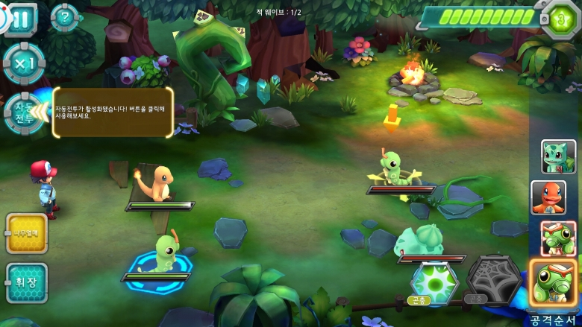
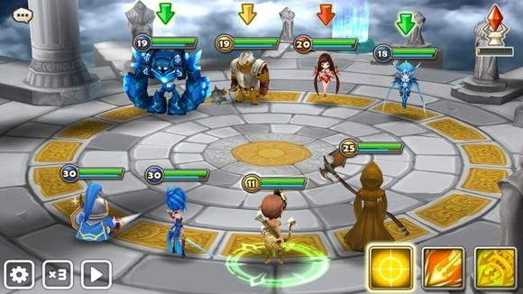
▶ 기획 컨셉 및 개요
<기획 컨셉>
플레이어가 선택할 용사 캐릭터와 던전에서 획득할 수 있는 몬스터들을
중심으로, 각각의 특징과 능력에 따른 다양한 조합과 턴제 게임의 전략적
플레이에서 기인하는 재미를 구체적으로 제시하는 데에 중점을 둔다.
<게임 개요>
그림 1 - 1) 턴제 전투 1
개요
제목 | Dungeon Saver
장르 | 2D TRPG
플랫폼 | PC, PS4, XB1, NSW
플레이 유형 | 싱글 플레이
주 타겟 유저 | 턴 방식의 전략 게임과 로그라이크 장르를 선호하는 10~30대 게이머
그림 1 - 2) 조합과 상성이 있는 전투

Slide 8
▶ 기획 컨셉 및 개요
<필요 사양>
Requirements | Minimum | Recommended
OS | Windows 7+ | Windows 7+
Processor | Dual core 2.6 ghz + | Intel core i5 series +
Memory | 1 GB | 2 GB
Graphics | nVidia GTS 450 + | nVidia GTS 450 +
Storage | 400 MB | 1 GB

Slide 9
게임 소개

Slide 10
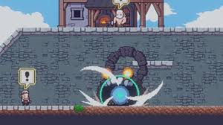
▶ 게임 소개 - 세계관
<세계관>
동부 왕국의 평화롭고 한적한 마을 ‘리안’.
어느 날 돌연 마을 주변에 정체불명의 던전이 출현한다.
던전 안에는 수많은 다양한 몬스터들이 존재했고,
그들은 점차 밖으로 나와 마을 주민들을 위협했다.
왕국의 정예 토벌대가 던전을 공략하려 했지만, 던전의 지배자이자 강력한 마물인 ‘마왕’의 힘 앞에 속수무책으로 패배하고 만다.
마왕은 던전의 최심부에는 자리잡고 있으며, 던전 안의
몬스터들은 마왕의 저주를 받아 사악해진 존재들이었다.
그림 2 - 1) 던전의 출현

Slide 11
▶ 게임 소개 - 세계관
<세계관>
이에 왕국은 정화의 능력을 지닌 전설의 용사를 불러 던전을 탐험하고 위험을 제거하라는 명을 내린다.
용사는 재앙의 원흉인 마왕을 처치하기 위해 던전을 정복해나가며 저주받은 몬스터들을 정화해나갔고, 마왕의 손길에서 벗어난 몬스터들은 용사를 도와 마왕을 처치하는 데에 앞장선다.
과연 용사는 무사히 마왕을 무찌르고 마을에 평화를
가져다 줄 수 있을 것인가?
그림 2 - 1) 던전의 출현

Slide 12
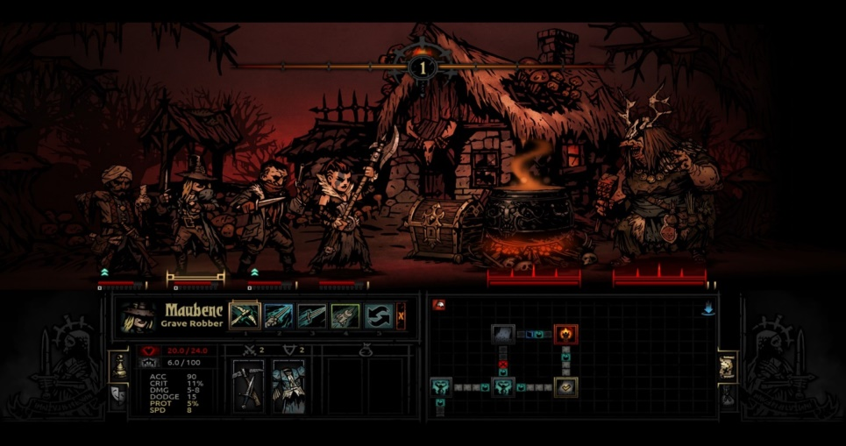
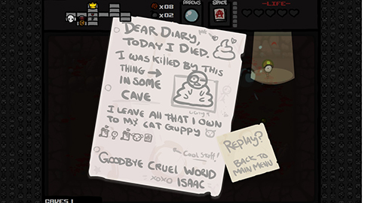
▶ 게임 소개 - 로그라이트
<로그라이트>
• 로그라이크 게임의 요소를 일부 채용한 ‘로그라이트’
장르를 도입, 기존의 장르에 익숙한 유저들의 높은
접근성과 홍보 효과를 기대할 수 있습니다.
• 1번 뿐인 목숨과, 랜덤으로 배치되는 던전의 구조를
통해 게임의 긴장감과 몰입감을 높이고, 플레이의
신선함과 도전 정신을 고취시킬 수 있습니다.
• 임의 저장과 불러오기가 불가능하며, 캐릭터 사망 시
레벨, 아이템 등의 데이터를 잃고 게임이 리셋됩니다.
• 접근성과 성취감을 높이고 다회차 플레이어의 형평성을
위해, 사망해도 잃지 않는 데이터가 존재합니다.
그림 2 - 2 ) 로그라이트 게임(다키스트 던전)
그림 2 - 3 ) 로그라이트 게임(아이작의 번제)

Slide 13
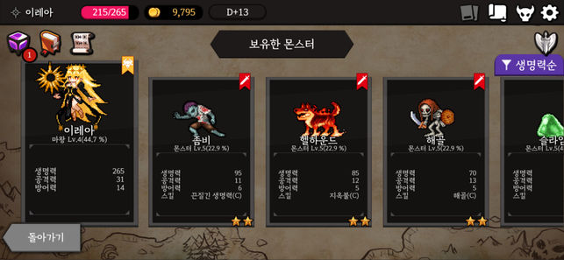
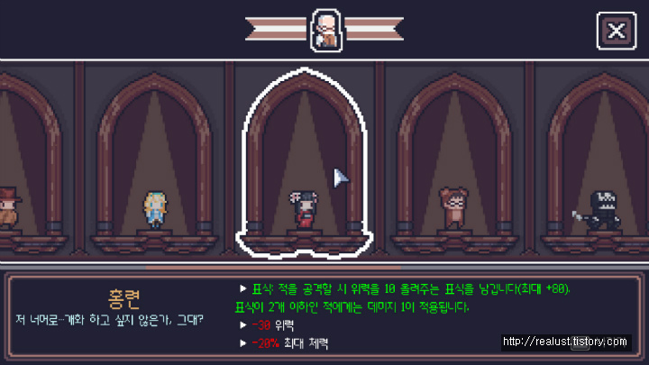
▶ 게임 소개 – 개성 있는 캐릭터와 몬스터
<개성 있는 캐릭터와 몬스터>
• 플레이어는 용사가 되어 던전을 탐험하게 됩니다. 용사들은
각기 다른 컨셉과 능력을 보유하고 있으며, 던전을 탐험하며
아군 몬스터들과 함께 더욱 깊은 곳을 향해 나아갑니다.
• 캐릭터와 몬스터 각각의 독특하고 고유한 능력과 기술로,
색다르고 강력한 조합을 연구하여 다채로운 전략을 펼칠
수 있습니다.
• 던전을 탐험하며 획득할 수 있는 아티팩트를 통해 캐릭터와
몬스터를 더욱 강화할 수 있습니다.
• 이런 점을 통해 개인의 성향에 맞는 각양각색의 플레이를
제공하고, 지속적인 컨텐츠을 확보하면서 유저로 하여금
게임에 더욱 몰입할 수 있도록 유도합니다.
그림 2 - 4 ) 다채로운 몬스터들
그림 2 - 5 ) 다른 컨셉의 용사 캐릭터

Slide 14
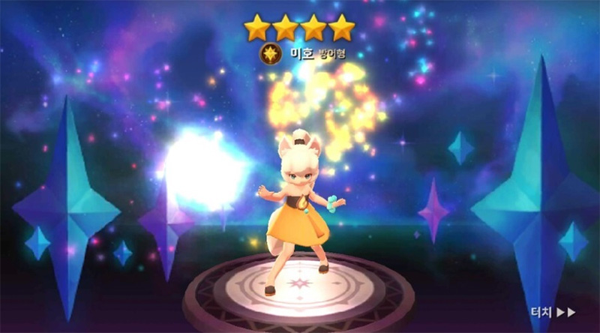
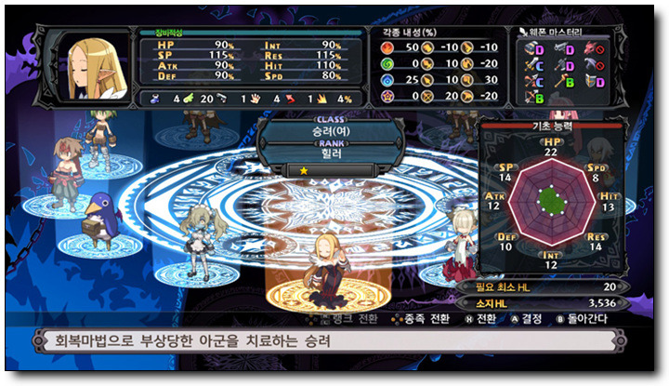
▶ 게임 소개 – 몬스터의 정화
<몬스터의 정화>
• 용사가 던전을 탐험하고 몬스터를 쓰러트린 후, 정화를 통해
해당 몬스터의 저주를 해제하고 자신의 편으로 만들 수 있습
니다. 정화한 몬스터는 플레이어의 편에 서서 함께 전투를
치를 것 입니다.
• 몬스터에 따라 정화 방법과 조건이 상이하기 때문에, 원하는
몬스터를 얻기 위해선 특정한 방법에 따라 조건을 만족시켜야
합니다. 기본적으로 알 수 없으나, 한번 획득하면 방법이 기록
으로 남습니다.
• 몬스터의 입수 방법을 알아내기 위해 플레이어는 다양한 시행
착오를 겪을 것이고, 이를 통해 플레이의 몰입감을 향상시킬 수
있습니다.
그림 2 - 6 ) 다채로운 몬스터들
그림 2 - 7 ) 다른 컨셉의 용사 캐릭터

Slide 15
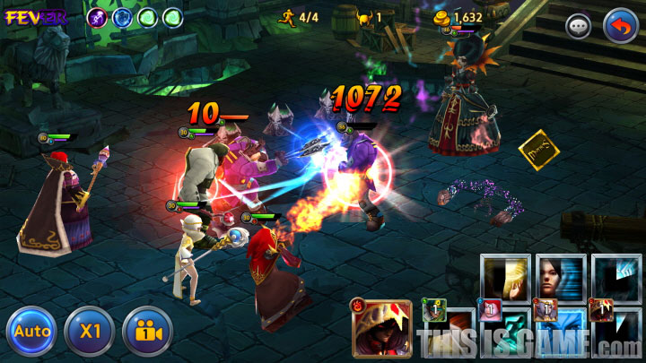
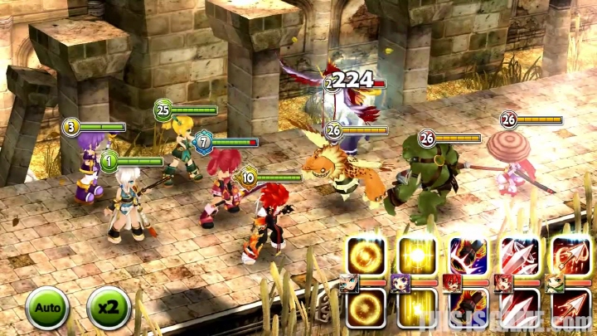
▶ 게임 소개 – 턴방식 전략 전투
<턴방식 전략 전투>
• 플레이어는 다양한 개성을 지닌 캐릭터와 몬스터를 조합하여,
던전 속 몬스터들을 최대한 피해 없이 쓰러트려야 합니다.
• 아군과 적군의 기술 차이, 상성, 아티팩트 능력, 파티의 컨셉과
장단점 등 다양한 전략적 변수들이 존재합니다.
• 턴 방식을 통해 이러한 다양한 변수를 고려하며 효율적이고
합리적인 선택을 내리게끔 하여, 게임에 전략성을 부여합니다.
• 실시간으로 플레이어의 컨트롤 능력을 요구하는 대신 적절한
판단을 필요로 하기 때문에, 누구나 손쉽게 접근할 수 있고
게임의 기술적 구현에 있어서도 장점을 가지고 있습니다.
그림 2 - 8 ) 턴 방식의 전투
그림 2 - 9 ) 턴 방식의 전투

Slide 16
레벨 디자인

Slide 17
▶ 레벨 디자인 – 전체 지도 및 요소
<던전 전체 지도>
※ 계층은 차후 추가될 수 있습니다.
지하 1층
지하 2층
지하 4층
지하 5층
지하 7층
지하 8층
지하 3층
지하 6층
지하 9층
입구
중간
보스
중간
보스
최종
보스
파티
가방

Slide 18
▶ 레벨 디자인 – 전체 지도 및 요소
<입구>
지하 1층
지하 2층
지하 4층
지하 5층
지하 7층
지하 8층
‘입구’
#1 플레이어에게 던전 탐험의 시작점을 명시적으로 표시해준다.
#2 던전 최심부에 대조되는 상징의 장소로서 던전의 최우측에 위치한다.
#3 플레이어의 원활한 초반 진행을 위해, 아티팩트를 획득할 수 있다.
지하 3층
지하 6층
지하 9층
입구
중간
보스
중간
보스
최종
보스
파티
가방

Slide 19
▶ 레벨 디자인 – 전체 지도 및 요소
<계단>
지하 1층
지하 2층
지하 4층
지하 5층
지하 7층
지하 8층
‘계단’
#1 서로 다른 계층을 잇는 길로서, 더욱 깊은 곳으로 향한다는 느낌을 주고
계층간의 경계를 나누는 역할을 한다.
#2 미지의 던전을 탐험하는 분위기를 연출하고 너무 빠른 진행을 막기 위해
플레이어는 기본적으로 계단의 위치를 알 수 없으며, 일정한 규칙에 따라
맵이 재설정될 때마다 계단의 위치와 연결이 변한다.
#3 다음 계층으로 넘어간 뒤에는 이전 계층으로 돌아갈 수 없도록 설정하여
던전을 탐험한다는 개념에 충실하고, 이전 층을 도로 탐험하면서 게임이
속도감을 잃고 지루해지는 것을 예방한다.
지하 3층
지하 6층
지하 9층
입구
중간
보스
중간
보스
최종
보스
파티
가방

Slide 20
▶ 레벨 디자인 – 전체 지도 및 요소
<에어리어>
지하 1층
지하 2층
지하 4층
지하 5층
지하 7층
지하 8층
‘에어리어’
#1 계층을 구성하는 단위로, 전투 혹은 비전투 이벤트를 가지고 있음.
#2 전투와 이벤트가 발생하는 주무대로서, 던전의 계층을 이루는 하나의 방이라는
개념을 사용하여 플레이어가 에어리어 자체에 주목하게끔 유도.
#3 전리품을 통해 에어리어마다 클리어했을 때의 성취감을 느낄 수 있도록 설정함.
#4 정화 시스템과 연계하여, 하나의 (전투)에어리어마다 몬스터 1체를 얻게 되는
암묵적 시스템을 구축함.
#5 ‘저주’ 시스템을 통해 에어리어 공략을 위한 전략적 플레이를 유도함.
#6 탐험, 미탐험 지역을 각각 백색, 회색으로 표시하여 시각적인 도움을 줌.
#7 한번 탐험한 지역은 이벤트가 재발생하지 않게 하여 편법 플레이를 예방함.
지하 3층
지하 6층
지하 9층
입구
중간
보스
중간
보스
최종
보스
파티
가방

Slide 21
▶ 레벨 디자인 – 전체 지도 및 요소
<복도>
지하 1층
지하 2층
지하 4층
지하 5층
지하 7층
지하 8층
‘복도’
#1 서로 다른 에어리어를 연결하는 길로서, 계층 내에서 플레이어가
이동할 수 있는 경로를 나타냄.
#2 한번에 하나의 복도를 건너 다른 에어리어로 이동할 수 있으며,
이때 방향은 왕복 모두 가능하다.
#3 에어리어들을 일렬로 연결하여, 유저가 지하 한 층을 돌아다니며
탐험하는 효과를 연출함.
지하 3층
지하 6층
지하 9층
입구
중간
보스
중간
보스
최종
보스
파티
가방

Slide 22
▶ 레벨 디자인 – 전체 지도 및 요소
<계층>
지하 1층
지하 2층
지하 4층
지하 5층
지하 7층
지하 8층
‘계층’
#1 에어리어들이 연결되어 구성된 던전의 층계로, 던전을 이루는 큰 줄기
역할을 맡아 플레이어가 커다란 스테이지를 체험할 수 있게 설정함.
#2 계단을 통해 계층을 이동할 수 있으며, 이 때 계단은 계층 내 한 에어리어에
붙어 생성됨.
#3 계층이 깊어질수록 등장하는 몬스터의 조합이 강해지고 더 좋은 아이템이
나오도록 설정하여, 후반부로 갈수록 하이리스크-하이리턴의 플레이를
유도하고 이를 통해 유저의 긴장감을 높이고 성취감을 자극시킴.
지하 3층
지하 6층
지하 9층
입구
중간
보스
중간
보스
최종
보스
파티
가방

Slide 23
▶ 레벨 디자인 – 전체 지도 및 요소
<중간보스>
지하 1층
지하 2층
지하 4층
지하 5층
지하 7층
지하 8층
‘중간보스’
#1 3배수 계층을 보스 에어리어로 설정하여 강력한 보스와의 전투를 강제함.
#2 최종 던전 클리어 이전의 중간 목표로서 플레이의 이정표 역할을 수행하고
플레이 중간 중간에 게임의 긴장감을 높여줌.
#3 확정적인 아티팩트 드랍과 같이, 일반 에어리어보다 우수한 보상을 통해
유저들의 도전의식과 성취감을 고취시키고 게임 내 밸런스를 조정함.
지하 3층
지하 6층
지하 9층
입구
중간
보스
중간
보스
최종
보스
파티
가방

Slide 24
▶ 레벨 디자인 – 전체 지도 및 요소
<최종보스>
지하 1층
지하 2층
지하 4층
지하 5층
지하 7층
지하 8층
‘최종보스’
#1 가장 마지막 계층을 최종 보스 에어리어로 설정함.
#2 게임 승리 조건이자 목표로서, 던전의 최심부에 위치시켜
유저의 목표의식과 도전정신을 자극함.
지하 3층
지하 6층
지하 9층
입구
중간
보스
중간
보스
최종
보스
파티
가방

Slide 25
▶ 레벨 디자인 – 전체 지도 및 요소
<파티>
지하 1층
지하 2층
지하 4층
지하 5층
지하 7층
지하 8층
‘아티팩트’
- 현재 보유하고 있는 아티팩트를 표시함
- 최대 5개까지 소지 가능
- 아이콘에 마우스를 가져다놓고 1초 이상의 시간이 흐르면, 해당 아티팩트에 대한 설명과 정보가 팝업됨
- 사용 가능한 아티팩트의 경우, 마우스 클릭을 통해 사용할 수 있음
아티팩트 설명
지하 3층
지하 6층
지하 9층
입구
중간
보스
중간
보스
최종
보스
파티
가방

Slide 26
▶ 레벨 디자인 – 전체 지도 및 요소
<파티>
지하 1층
지하 2층
지하 4층
지하 5층
지하 7층
지하 8층
‘파티’ 버튼
- 지도 상태에서 마우스 왼쪽 버튼 클릭으로 활성화
- 플레이어 파티를 편성할 수 있는 창을 팝업
- 파티창을 통해 파티를 편성하고 캐릭터와 몬스터의 정보와 특성을 살펴볼 수 있음
지하 3층
지하 6층
지하 9층
입구
중간
보스
중간
보스
최종
보스
파티
가방

Slide 27
▶ 레벨 디자인 – 전체 지도 및 요소
<파티>
지하 1층
지하 2층
지하 4층
지하 5층
지하 7층
지하 8층
‘가방’ 버튼
- 지도 상태에서 마우스 왼쪽 버튼 클릭으로 활성화
- 현재 소지한 골드와 보유한 아이템의 정보, 개수를 살펴볼 수 있는 창을 팝업
지하 3층
지하 6층
지하 9층
입구
중간
보스
중간
보스
최종
보스
파티
가방

Slide 28
▶ 레벨 디자인 – 전체 지도 및 요소
<유저 시야>
※ 점선은 유저에게 보이지 않습니다.
지하 1층
지하 2층
지하 4층
지하 5층
지하 7층
지하 8층
?
?
?
?
?
?
?
?
?
?
?
?
?
?
?
?
?
?
지하 3층
지하 6층
지하 9층
입구
?
?
마왕
?
?
?
?
?
?
?
?
?
파티
?
?
?
?
?
?
가방
?
?
?
?
?
?

Slide 29
▶ 레벨 디자인 – 전체 지도 및 요소
<예상 경로>
지하 1층
지하 2층
지하 4층
지하 5층
지하 7층
지하 8층
?
?
?
?
?
?
?
?
?
?
?
?
?
?
?
?
?
?
지하 3층
지하 6층
지하 9층
입구
중간
보스
중간
보스
최종
보스
?
?
?
?
?
?
?
?
?
?
?
?
파티
?
?
?
?
?
?
가방
?
?
?
?
?
?

Slide 30
▶ 레벨 디자인 – 전체 지도 및 요소
<예상 경로>
지하 1층
지하 2층
지하 4층
지하 5층
지하 7층
지하 8층
?
?
?
?
?
?
?
?
?
?
?
?
?
?
?
?
?
?
지하 3층
지하 6층
지하 9층
입구
중간
보스
중간
보스
마왕
?
?
?
?
?
?
?
?
?
?
?
?
파티
?
?
?
?
?
?
가방
?
?
?
?
?
?

Slide 31
▶ 레벨 디자인 – 맵 디자인 규칙
<맵 디자인 규칙>
던전 진행 중 용사가 사망하게 되면 게임이 종료되고, 던전 맵이 재설계된다.
이 때, 데이터의 종류에 따라 처리하는 방식에 차이를 둔다.
• 사망 시 소멸되는 데이터
1) 플레이어가 보유한 몬스터 / 아티팩트 / 아이템
2) 던전 진행 상황
• 사망 시 유지되는 데이터
1) 플레이어 계정 정보
도전 과제
몬스터 도감
• 사망 시 재설정되는 데이터
에어리어 이벤트 / 에어리어 전리품 / 상인의 판매 물품
보스 몬스터 / 전투 이벤트에 등장하는 몬스터의 조합 / 비전투 이벤트에 등장하는 물품
계단의 위치와 연결

Slide 32
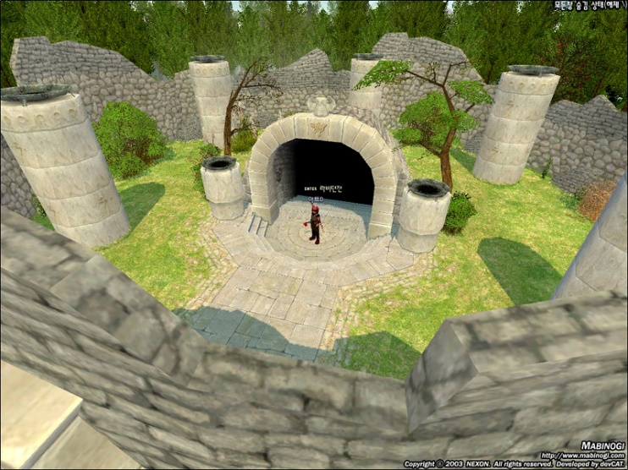
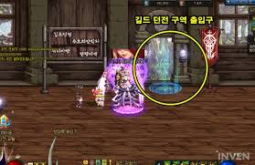
▶ 레벨 디자인 – 맵 디자인 규칙
<입구>
위치 | 던전 가장 좌측
특징 | 던전 탐험의 시작점
보유 이벤트 | 아티팩트 획득 이벤트
재설정 요소 | 이벤트의 내용
디자인 컨셉 | 석재 아치형 입구
디자인 형식 | 2D / 프론트뷰
입구
그림 3 - 1 ) 던전의 입구 컨셉
( 마 비 노 기 )
그림 3 - 2 ) 던전의 입구 컨셉 2
( 던 전 앤 파이터 )

Slide 33
▶ 레벨 디자인 – 맵 디자인 규칙
<입구>
위치 | 던전 가장 좌측
특징 | 던전 탐험의 시작점
보유 이벤트 | 아티팩트 획득 이벤트
재설정 요소 | 이벤트 내용
디자인 컨셉 | 석재 아치형 입구
디자인 형식 | 2D / 프론트뷰
입구
그림 3 - 1 ) 던전의 입구 컨셉
( 마 비 노 기 )
그림 3 - 2 ) 던전의 입구 컨셉 2
( 던 전 앤 파이터 )

Slide 34
▶ 레벨 디자인 – 맵 디자인 규칙
<입구>
• 던전맵 가장 좌측에 고정적으로 위치한다.
• 이벤트가 발생하지 않으며, 아티팩트 획득 이벤트가 발생한다.
• 캐릭터가 던전 탐험을 시작하거나, 던전 탐험 중 사망했을 때 돌아오는 위치이다.
• 아티팩트 이벤트를 제하고, 용사 사망으로 인한 맵 재설정에 영향을 받지 않는다.
입구

Slide 35
▶ 레벨 디자인 – 맵 디자인 규칙
<복도>
• 맵 재생성과 상관없이 동일한 계층 내의 에어리어들을 수직으로 연결한다.
• 양방향 왕복으로 오갈 수 있으며, 한번의 이동에 하나의 복도를 지나
다음 에어리어로 이동할 수 있다.
복도

Slide 36
▶ 레벨 디자인 – 맵 디자인 규칙
<에어리어>
• 동일한 계층 내에 7개의 에어리어가 고정적으로 생성되며, 복도를 따라 일정 거리에 따라 수직 일렬로 연결된다.
• 던전 진행중 탐색했던 에어리어는 흰색으로 표시하며 그렇지 않은 곳은 회색으로 표시한다.
• 재생성될 때 전투와 비전투 중 하나의 이벤트를 가지며, 비전투 에어리어가 결정되고 난 후, 나머지 에어리어들은
자동으로 전투 에어리어가 된다. 이 때 전투 이벤트의 경우 몬스터들의 행동에 영향을 주는 저주가 붙을 수 있다.
전투 이벤트
• 전투에서 등장하는 몬스터는 각 계층에 출몰하는 몬스터들의 조합들 중 하나가 선택되어 결정된다.
깊은 계층일수록 등장 몬스터들이 강력해진다.
• 에어리어가 재생성될 때, 일정 확률로 적 몬스터들의 우선 순위 계산에 영향을 주는 ‘저주’가 붙을 수 있다.
어떤 저주가 붙는가에 따라 적군의 우선 순위 계산이 부분적으로 달라지며, 플레이어는 자신이 위치한 계층의
에어리어들이 어떤 저주를 갖고 있는지 볼 수 있다.
• 전투 전리품을 가진다. 플레이어가 에어리어를 클리어하면 전리품 형식의 보상이 주어지며,
전리품은 골드 / 아티팩트 / 아이템이 확률에 따라 드랍된다. 이 때 서로 다른 종류가 중복으로 드랍될 수 있다.
비전투 이벤트
• 상인과 보물 상자 두 종류로 구분된다. 탐색 후 다른 에어리어를 탐험했다가 돌아와도 물품 데이터가 유지된다.
• 아이템의 경우, 각 계층에 등장하는 아이템의 범위 중에서 선택되어 결정된다. 깊은 계층일수록 더 높은 등급과
효능을 지닌 아이템이 판매된다.
에어리어

Slide 37
▶ 레벨 디자인 – 맵 디자인 규칙
<에어리어>
계층의 심화에 따른 에어리어 강화 공식
• 몬스터 능력치 = 기본 능력치 + (기본 능력치 x (층수-1) x 10%)
한 층 깊어질수록 몬스터들이 10%씩 강해진 상태로 출현하고, 이 수치는 게임오버될 때까지 유지된다.
전투 에어리어 내 저주의 확률과 종류
• 저주가 붙을 확률 : 20%
• 저주의 종류 : 고통의 방(33%), 절망의 방(33%), 약육강식의 방(33%)
에어리어
전투 전리품 보상
※ 괄호 속 ‘%’는 각각의 확률
항목 | 드랍 종류 | 드랍 확률 | 드랍 개수 | 등급
골드 | - | 100% | (100 + 층수x50) ~ (200 + 층수x100) 사이의 무작위 액수 | -
아이템 | 해당 계층에 출현하는 아이템 | 33% | 1개(75%) / 2개(25%) | 특별(15%) / 희귀(35%) / 평범(50%)
아티팩트 | 모든 아티팩트 | 5% | 1개(100%) | -

Slide 38
▶ 레벨 디자인 – 맵 디자인 규칙
<에어리어>
상인의 물품 판매
※ 괄호 속 ‘%’는 각각의 확률
항목 | 판매 종류 | 가격 | 판매 확률 | 총 판매 개수 | 아이템 등급
아이템 | 해당 계층에 출현하는 아이템 | 고유 판매가 | 92% | 4 종류(80%) / 5 종류(20%) (단, 아티팩트는 최대 1개) | 특별(20%) / 희귀(40%) / 평범(40%)
아티팩트 | 모든 아티팩트 |  | 8% |  | -
에어리어
보물 상자
※ 괄호 속 ‘%’는 각각의 확률
항목 | 등장 종류 | 등장 확률 | 등장 개수 | 아이템 등급
아이템 | 해당 계층에 출현하는 희귀 이상 아이템 | 80% | 1 종류(50%) / 2 종류(40%) / 3 종류(10%) (단, 아티팩트는 최대 1개) | 특별(25%) / 희귀(75%)
아티팩트 | 모든 아티팩트 | 20% |  | -

Slide 39
▶ 레벨 디자인 – 맵 디자인 규칙
<에어리어>
• 전투 이벤트 :
1) 전투에서 등장하는 몬스터는 각 계층에 출몰하는 몬스터들의 조합들 중 하나가 선택되어
결정된다. 더 깊은 계층일수록 등장 몬스터들이 강력해진다.
- 에어리어 강화 공식 : 몬스터 능력치 = 기본 능력치 + (기본 능력치 x (층수-1) x 10%)
2) 에어리어가 재생성될 때, 일정 확률로 적 몬스터들의 우선 순위 계산에 영향을 주는 ‘저주’가 붙을 수 있다. 어떤 저주가 붙는가에 따라 적군의 우선 순위 계산이 부분적으로 달라진다.
- 저주 :
저주 확률 : 20%
종류 : 고통의 방(33%), 절망의 방(33%), 약육강식의 방(33%)
3) 전투 전리품을 가진다. 플레이어가 에어리어를 클리어하면 전리품 형식의 보상이 주어지며, 전리품은 골드 / 아티팩트 / 아이템이 각각의 확률에 따라 드랍된다. 이 때 서로 다른 종류가
중복으로 드랍될 수 있다.
에어리어

Slide 40
▶ 레벨 디자인 – 맵 디자인 규칙
<에어리어>
- 보상 드랍량 및 확률 :
1) 골드
개수 : (100 + 층수x50) ~ (200 + 층수x100) 사이의 무작위 액수
확률 : 100%
2) 아이템
종류 : 해당 계층에서 출현하는 아이템
등급 : 특별(15%) / 희귀(35%) / 평범(50%)
개수 : 1개(75%) / 2개(25%)
확률 : 33%
3) 아티팩트
종류 : 모든 아티팩트 중 무작위
개수 : 1개
확률 : 5%
항목 | 종류 | 개수 | 등급 | 확률
골드 | - | (100 + 층수x50) ~ (200 + 층수x100) 사이의 무작위 액수 | - | 100%
아이템 | 해당 계층에 출현하는 아이템 | 1개(75%) / 2개(25%) | 특별(15%) / 희귀(35%) / 평범(50%) | 33%
아티팩트 | 모든 아티팩트 | 1개 | 5%
에어리어
- 저주 :
저주 확률 : 20%
종류 : 고통의 방(33%), 절망의 방(33%), 약육강식의 방(33%)
- 에어리어 강화 공식 : 몬스터 능력치 = 기본 능력치 + (기본 능력치 x (층수-1) x 10%)

Slide 41
▶ 레벨 디자인 – 맵 디자인 규칙
<에어리어>
• 비전투 이벤트
1) 상인과 보물 상자 두 종류로 구분된다. 전투가 발생하지 않고, 탐색 후 다른 에어리어를 탐험했다가
다시 돌아와도 목록, 구매 데이터가 유지된다.
2) 상인은 아이템과 아티팩트를 판매한다. 아이템의 경우, 각 계층에 등장하는 아이템의 범위 중에서 선택되어 결정된다. 더 깊은 계층일수록 더 높은 등급과 효능을 지닌 아이템이 판매된다.
에어리어

Slide 42
▶ 레벨 디자인 – 맵 디자인 규칙
<에어리어>
-판매 아이템 :
종류 : 현재 계층에서 등장하는 아이템(92%) / 아티팩트(8%)
가격 : 고유의 판매가
개수 : 4개(80%) ~ 5개(20%) (단, 아티팩트는 최대 1개)
아이템 등급 : 특별(20%) / 희귀(40%) / 평범(40%)
-보물 상자 :
종류 : 현재 계층에서 등장하는 희귀 이상 아이템(80%) /
아티팩트(20%)
개수 : 1개 ~ 3개 (단, 아티팩트는 최대 1개)
아이템 등급 : 특별(25%) / 희귀(75%)
에어리어

Slide 43
▶ 레벨 디자인 – 맵 디자인 규칙
<계단>
※ 작성의 용이함을 위해, 현재 계층에서 이전 계층과 이어지면 윗 계단,
다음 계층으로 이어지면 아랫 계단이라 칭한다.
아 랫 계 단
• 다음 계층으로 향하는 길로서, 편도로만 사용되기 때문에 한번 계단을 통해 다음 계층으로 넘어갔다면
이전 계층으로 되돌아갈 수 없다.
• 기본적으로 플레이어는 현재 자신이 위치한 계층의 아랫 계단의 위치를 알 수 없다. 만약 플레이어가
계단이 연결되어있는 에어리어를 탐색했을 경우, 계단의 위치가 보이며 다음 계층으로 넘어갈 수 있다.
• 아랫 계단은 동일 계층 내 에어리어 중 하나의 에어리어에 붙어 생성된다. 단, 계단이 붙는 에어리어는
윗 계단과 1~3 에어리어만큼 떨어진 에어리어들 중에서 선택된다.
• 모든 계층의 아랫 계단은 다음 계층의 에어리어들 중 무작위 한 곳과 이어진다.
윗 계 단
계단

Slide 44
▶ 레벨 디자인 – 맵 디자인 규칙
<계층>
• 에어리어가 일렬로 연결되어 구성된 층계로서 총 9개가 존재하고, 다른 계층과 연결되는 계단을 가지고 있다.
• 계층이 깊어질수록 등장하는 몬스터의 조합과 위력이 강해지고, 아이템과 보물들의 성능이 강화된다.
• 동일 계층 내에서, 에어리어들이 가지는 이벤트, 저주의 종류와 개수에 제한이 있다.
동일 계층 내 전투 에어리어 ‘저주’ 제한
• 종류 : 고통의 방 / 절망의 방 / 약육강식의 방 3개 중 무작위 1개
• 계층당 생성 개수 : 최대 3개까지 무작위 개수
동일 계층 내 비전투 에어리어 제한
※ 괄호 속 ‘%’는 각각의 확률
계층
종류 | 계층 내 생성 개수 | 위치 | 제한
상인 | 0개(20%) / 1개(50%) / 2개(30%) | 무작위 (단, 2개일 경우 서로 인접 불가) | 2개 생성됐을 경우, 같은 종류의 이벤트가 배정될 수 없음
보물 상자

Slide 45
▶ 레벨 디자인 – 맵 디자인 규칙
<계층>
예상 에어리어 클리어 횟수
• 계단 위치의 유격으로 인해 플레이어는 다음 계층으로 가기 위해 어느 정도 에어리어를 클리어해야 한다.
이 때 두 계단 사이의 거리는 1~3 에어리어이므로, 계층 시작 에어리어부터 한번에 최단 루트로 갈 경우 3개,
모든 방을 돌 경우 최대 6개의 에어리어를 탐색해야 한다.
• 이를 토대로 하여 만약 플레이어가 가능한 최단 루트로 던전을 정복하려 한다고 가정했을 때, 평균적으로
한 계층에서 4개의 에어리어를 탐색한다고 생각하면, 보스 에어리어까지 포함하여 던전 탐험을 완료하기까지
약 30여개의 에어리어를 탐색한다고 할 수 있다.
• 나아가 한 계층에서 생성되는 비전투 이벤트를 평균 1개로 가정했을 때, 앞선 30번의 에어리어 이벤트들은
25번의 전투 이벤트와 5번의 비전투 이벤트의 발생으로 구분할 수 있다.
• 위의 가정을 토대로 하여 한 전투에 소모되는 시간을 10분으로 잡았을 때, 막힘없이 보스까지 클리어할 경우
해당 회차 클리어에 소요되는 총 플레이 타임은 약 300분이 될 것이다.
• 보스 에어리어마다 시행착오, 종종 등장하는 정예 몬스터에 시행착오, 완전 상성인 몬스터들에 시행착오,
최종보스에서 시행착오, 길을 잘못 들었을 때 시행착오, 초반 플레이어의 미숙한 운영에 시행착오,
운이든 실력이든 원하는 혹은 강력한 조합을 구성하지 못하여 시행착오….
계층

Slide 46
▶ 레벨 디자인 – 맵 디자인 규칙
<계층>
• 동일 계층 내 에어리어 이벤트 및 컨셉 개수 제한 :
1) 비전투 에어리어
종류 : 상인 / 보물 상자
생성 개수 : 0개(20%) / 1개(50%) / 2개(30%)
위치 : 무작위(단, 2개일 경우 에어리어가 서로 인접할 수 없음)
제한 : 동일 계층에 같은 종류의 이벤트가 2개 배정될 수 없음
2) (전투 에어리어) 저주
종류 : 고통의 방 / 절망의 방 / 약육강식의 방
계층당 생성 개수 : 최대 3개(무작위)
계층

Slide 47
▶ 레벨 디자인 – 맵 디자인 규칙
<보스 에어리어>
• 3배수 계층(3,6…)은 중간 보스가 등장하는 보스 에어리어가 된다.
• 등장하는 보스는 보스의 가짓수 중 하나가 무작위로 배정되며, 계층이 깊은 에어리어일수록
배정된 보스가 강해진다. 클리어 시, 전리품으로 아티팩트를 확정적으로 얻을 수 있다.
• 마지막 계층(9)은 자동으로 최종 보스인 ‘마왕’이 등장한다.
중간
보스
최종
보스
보스 에어리어

Slide 48
▶ 레벨 디자인 – 맵 디자인 규칙
<맵 디자인 규칙>
• 던전맵 가장 좌측에 고정적으로 위치한다.
• 캐릭터가 던전 탐험을 시작하는 위치이다.
• 캐릭터가 던전 탐험 중 사망했을 때 돌아오는 위치이다.
• 캐릭터 사망으로 인한 맵 재설정에 영향을 받지 않는다.
입구
중간
보스
최종
보스
• 동일한 계층 내에 고정적으로 7개의 에어리어가 수직 일렬로 연결된다.
• 에어리어 마다 이벤트를 품고 있으며, 재생성 시 일부 에어리어를 제외하고 무작위로 변경된다.
• 서로 다른 계층을 잇는 길에 연결된 에어리어는 전투 이벤트를 가지고있다.
• 캐릭터 사망으로 인한 맵 재설정에 영향을 받지 않음

Slide 49
▶ 레벨 디자인 – 맵 디자인 규칙
<맵 디자인 규칙>
• 규칙 1 : 고정 요소
- 입구는 최좌측, 최심부는 최우측에 위치하며 길과 계층을 따라 선형적으로 연결되어 있다.
- 한 계층에서 다른 계층으로 이동할 수 있는 길은, 계층 내 하나의 에어리어에만 존재한다.
- 입구, 3의 배수 계층(보스 에어리어)의 위치는 게임의 리셋과 상관없이 고정적이다.
- 3의 배수 계층에는 보스 몬스터가 존재한다.
• 규칙 2 :
• 임의 저장과 불러오기가 불가능하며, 캐릭터 사망 시
레벨, 아이템 등의 데이터를 잃고 게임이 리셋됩니다.
• 접근성과 성취감을 높이고 다회차 플레이어의 형평성을
위해, 사망해도 잃지 않는 데이터가 존재합니다.

Slide 50
▶ 게임 플레이 – 던전과 레벨
: 에어리어
<던전 전체 지도>
: 예상 경로
입구
중간
보스
중간
보스
최종
보스

Slide 51
▶ 게임 플레이
: 에어리어
. . . . .
. . . . .
지하 2층
: 예상 경로
※ 계층 지도
지하 3층
. . . . .
. . . . .
지하 4층
‘캐릭터’
- 30x30 unit
- 던전 크기 제작의 기준
-

Slide 52




▶ 레벨 디자인 – 에어리어 전투 화면
<전투 화면 – 일반>
몬스터
몬스터
몬스터
용사
몬스터
정예
몬스터
몬스터
몬스터
몬스터
• TYPE : Fire
• CRT : 15%
• ATK : 60
• DEF : 20
• AVD : 10%
• STATE
공격
방어
N a m e
특수
사용
H P
1 2 3
S P
1 2 3

Slide 53
▶ 레벨 디자인 – 에어리어 전투 화면
<캐릭터>
몬스터
몬스터
‘용사’
- 25 x 25 unit
- 요소의 크기의 척도, 기준 단위 C
- 항상 고정된 자리(75, 100)에 위치해있으며 HP, SP 게이지가 표시됨
- 오른쪽(적)을 바라보고 있음
- 마우스 클릭으로 선택 시 하단에 원형이 그려져 선택되었음을 알림
몬스터
용사
몬스터
정예
몬스터
몬스터
몬스터
몬스터
• TYPE : Fire
• CRT : 15%
• ATK : 60
• DEF : 20
• AVD : 10%
• STATE
공격
방어
N a m e
특수
사용
H P
1 2 3
S P
1 2 3

Slide 54
▶ 레벨 디자인 – 에어리어 전투 화면
<화면>
몬스터
3 0 0
몬스터
‘화면’
- 300 x 150 unit
( C*12 x C*6 )
- 전투, 상점, 이벤트 등 에어리어에서 볼 수 있는 한 화면의 크기를 나타냄
- 좌측 하단을 원점(0,0) 으로 하여,
오브젝트들의 중점을 기준으로 좌표값을 설정
몬스터
1 0 0
용사
몬스터
정예
몬스터
몬스터
몬스터
몬스터
1 5 0
1 5 0
• TYPE : Fire
• CRT : 15%
• ATK : 60
• DEF : 20
• AVD : 10%
• STATE
2 5
공격
방어
7 5
5 0
N a m e
특수
사용
H P
1 2 3
S P
1 2 3

Slide 55
▶ 레벨 디자인 – 에어리어 전투 화면
<몬스터(아군)>
몬스터
몬스터
몬스터
‘몬스터 (아군)’
- 25 x 25 unit
( C x C )
- 유저가 컨트롤하는 몬스터로, HP 및 SP 게이지가 표시됨
- 오른쪽(적)을 바라보고 있음
- 파티 내 몬스터의 수에 따라 배치가 달라짐
- 선택 시 하단에 청색 원 표시
용사
몬스터
정예
몬스터
몬스터
몬스터
몬스터
• TYPE : Fire
• CRT : 15%
• ATK : 60
• DEF : 20
• AVD : 10%
• STATE
공격
방어
N a m e
특수
사용
H P
1 2 3
S P
1 2 3

Slide 56
▶ 레벨 디자인 – 에어리어 전투 화면
<아군 배치 예시>
C a s e : 1마리
C a s e : 2마리
C a s e : 3마리
몬스터
몬스터
용사
몬스터
용사
용사
몬스터
몬스터
몬스터

Slide 57
▶ 레벨 디자인 – 에어리어 전투 화면
<몬스터(적)>
몬스터
몬스터
‘몬스터 (적)’
- 25 x 25 unit
( C x C )
- 던전에서 적으로 출현하는 몬스터로, HP 및 SP 게이지가 표시됨
- 왼쪽(아군)을 바라보고 있음
- 위, 왼쪽부터 차례가 시작됨
- 파티 내 몬스터의 수에 따라 배치가 달라짐
- 차례 시 하단에 적색 원 표시
몬스터
용사
몬스터
정예
몬스터
몬스터
몬스터
몬스터
• TYPE : Fire
• CRT : 15%
• ATK : 60
• DEF : 20
• AVD : 10%
• STATE
공격
방어
N a m e
특수
사용
H P
1 2 3
S P
1 2 3

Slide 58
▶ 레벨 디자인 – 에어리어 전투 화면
<전투 화면 - 보스>
몬스터
‘보스’
- 50 x 50 unit
( C*2 x C*2 )
- 보스 에어리어에서 등장하는 강력한 몬스터
- 주로 혼자거나, 2마리의 몬스터를 대동하고 등장함
보스
용사
몬스터
몬스터
• TYPE : Fire
• CRT : 15%
• ATK : 60
• DEF : 20
• AVD : 10%
• STATE
공격
방어
N a m e
특수
사용
H P
1 2 3
S P
1 2 3

Slide 59
▶ 레벨 디자인 – 에어리어 전투 화면
<적군 배치 예시>
C a s e : 1마리
C a s e : 2마리
C a s e : 3마리
몬스터
몬스터
몬스터
몬스터
몬스터
몬스터

Slide 60
▶ 레벨 디자인 – 에어리어 전투 화면
<적군 배치 예시>
C a s e : 4마리
C a s e : 5마리
몬스터
몬스터
몬스터
몬스터
몬스터
몬스터
몬스터
몬스터
몬스터

Slide 61
▶ 레벨 디자인 – 에어리어 전투 화면
<정보창>
몬스터
몬스터
몬스터
용사
몬스터
정예
몬스터
몬스터
‘정보창’
- 150 x 50 unit
( C*6 x C*2 )
- 플레이어가 마우스 클릭으로 선택한 아군, 적군 혹은 사물의 정보와 상태를 표시함
몬스터
몬스터
• TYPE : Fire
• CRT : 15%
• ATK : 60
• DEF : 20
• AVD : 10%
• STATE
공격
방어
N a m e
특수
사용
H P
1 2 3
S P
1 2 3

Slide 62
▶ 레벨 디자인 – 에어리어 전투 화면
<초상화>
몬스터
몬스터
몬스터
용사
몬스터
정예
몬스터
‘초상화’
- 25 x 25 unit
( C x C )
- 선택한 사물을 간략하게 그려낸 초상화를 표시
- 바로 밑에 해당 개체의 이름을 명시
몬스터
몬스터
몬스터
• TYPE : Fire
• CRT : 15%
• ATK : 60
• DEF : 20
• AVD : 10%
• STATE
공격
방어
N a m e
특수
사용
H P
1 2 3
S P
1 2 3

Slide 63
▶ 레벨 디자인 – 에어리어 전투 화면
<게이지 바>
몬스터
몬스터
몬스터
용사
몬스터
정예
몬스터
몬스터
몬스터
몬스터
‘게이지 바’
- 25 x 5 unit
( C x C*0.2 )
- 선택한 사물이 체력을 가진 개체라면, HP 및 SP를 게이지 바 형태로 표시
- 우측에 구체적인 수치를 기입
• TYPE : Fire
• CRT : 15%
• ATK : 60
• DEF : 20
• AVD : 10%
• STATE
공격
방어
N a m e
특수
사용
H P
1 2 3
S P
1 2 3

Slide 64
▶ 레벨 디자인 – 에어리어 전투 화면
<스탯>
몬스터
몬스터
몬스터
용사
몬스터
정예
몬스터
‘스탯’
- 50 x 50 unit
( C*2 x C*2 )
- 선택한 개체의 스탯을 보여줌
- TYPE : Type, 속성
CRT : Critical, 크리티컬 확률
ATK : Attack, 공격력
DEF : Defense, 방어력
AVD : Avoid, 회피율
몬스터
몬스터
몬스터
• TYPE : Fire
• CRT : 15%
• ATK : 60
• DEF : 20
• AVD : 10%
• STATE
공격
방어
N a m e
특수
사용
H P
1 2 3
S P
1 2 3

Slide 65
▶ 레벨 디자인 – 에어리어 전투 화면
<상태>
몬스터
몬스터
몬스터
용사
몬스터
정예
몬스터
‘상태’
- 50 x 50 unit
( C*2 x C*2 )
- 능력, 상태이상, 버프, 디버프 등 개체의 현재 상태를 보여줌
- 직관성을 높이기 위해, 각 상태에 해당하는 정사각형의 아이콘을 통해 표시
몬스터
몬스터
몬스터
• TYPE : Fire
• CRT : 15%
• ATK : 60
• DEF : 20
• AVD : 10%
• STATE
공격
방어
N a m e
특수
사용
H P
1 2 3
S P
1 2 3

Slide 66
▶ 레벨 디자인 – 에어리어 전투 화면
<행동창>
몬스터
몬스터
‘행동창’
- 150 x 50 unit
( C*6 x C*2 )
- 아군 개체가 자신의 턴에 행동할 수 있는 옵션들을 나타냄
- 한 턴에 하나의 옵션만 행할 수 있으며, 확정하기 전까지 이전으로 되돌릴 수 있음
- 일부 옵션은 선택 시 세부 옵션을 살펴볼 수 있음
몬스터
캐릭터
몬스터
정예
몬스터
몬스터
몬스터
몬스터
• TYPE : Fire
• CRT : 15%
• ATK : 60
• DEF : 20
• AVD : 10%
• STATE
공격
방어
N a m e
특수
사용
H P
1 2 3
S P
1 2 3

Slide 67
▶ 레벨 디자인 – 에어리어 전투 화면
<공격>
몬스터
몬스터
몬스터
‘공격’
- 75 x 25 unit
( C*3 x C )
- 통상 공격을 명령하는 버튼
- 버튼 클릭 시, 적 몬스터 위에 표시가 생김
- 최종적으로 공격할 적을 선택하면 공격을 실행함
캐릭터
몬스터
정예
몬스터
몬스터
몬스터
몬스터
• TYPE : Fire
• CRT : 15%
• ATK : 60
• DEF : 20
• AVD : 10%
• STATE
공격
방어
N a m e
특수
사용
H P
1 2 3
S P
1 2 3

Slide 68
▶ 레벨 디자인 – 에어리어 전투 화면
<방어>
몬스터
몬스터
몬스터
용사
몬스터
정예
몬스터
몬스터
몬스터
몬스터
‘방어’
- 75 x 25 unit
( C*3 x C )
- 방어 태세를 명령하는 버튼
• TYPE : Fire
• CRT : 15%
• ATK : 60
• DEF : 20
• AVD : 10%
• STATE
공격
방어
N a m e
특수
사용
H P
1 2 3
S P
1 2 3

Slide 69
▶ 레벨 디자인 – 에어리어 전투 화면
<특수>
몬스터
몬스터
몬스터
용사
몬스터
정예
몬스터
‘특수’
- 75 x 25 unit
( C*3 x C )
- 특수 기능을 명령하는 버튼으로, 기술들을 사용할 수 있음
- 최종적으로 사용 대상을 정한 뒤 효과를 발휘함
- 선택 시 세부 옵션을 표시함
몬스터
몬스터
몬스터
• TYPE : Fire
• CRT : 15%
• ATK : 60
• DEF : 20
• AVD : 10%
• STATE
공격
방어
N a m e
특수
사용
H P
1 2 3
S P
1 2 3

Slide 70
▶ 레벨 디자인 – 에어리어 전투 화면
<특수 - 세부>
몬스터
몬스터
‘특수 - 세부’
- (미정) 75 x 25 unit
( C*3 x C )
- 캐릭터의 기술을 3개까지, 아이콘과 이름을 표시함
- 기술 아이콘에 마우스를 가져다놓고 1초 이상의 시간이 흐르면, 해당 기술에 대한 설명(데미지, 버프 수치, 속성, 타겟범위 등)과 사용에 필요한 SP에 관한 정보가 팝업됨
- 취소 버튼으로 초기 행동창으로
돌아갈 수 있음
몬스터
캐릭터
몬스터
정예
몬스터
몬스터
몬스터
몬스터
기술 설명, 소모SP 등
• TYPE : Fire
• CRT : 15%
• ATK : 60
• DEF : 20
• AVD : 10%
• STATE
• 기술이름1 • 기술이름2
• 기술이름3
N a m e
H P
1 2 3
취소
S P
1 2 3

Slide 71
▶ 레벨 디자인 – 에어리어 전투 화면
<사용>
몬스터
몬스터
몬스터
용사
몬스터
정예
몬스터
‘사용’
- 75 x 25 unit
( C*3 x C )
- 아이템 사용을 명령하는 버튼
- 가방을 살펴보아 원하는 아이템을 사용할 수 있음
- 최종적으로 사용 대상을 정한 뒤 효과를 발휘함
- 선택 시 세부 옵션을 표시함
몬스터
몬스터
몬스터
• TYPE : Fire
• CRT : 15%
• ATK : 60
• DEF : 20
• AVD : 10%
• STATE
공격
방어
N a m e
특수
사용
H P
1 2 3
S P
1 2 3

Slide 72
▶ 레벨 디자인 – 에어리어 전투 화면
<사용 - 세부>
몬스터
몬스터
‘사용 - 세부’
- (미정) 75 x 25 unit
( C*3 x C )
- 보유한 아이템의 정보를 페이지의 형식으로 표시하여, 화살표를 클릭해 이전, 다음 페이지로 넘어갈 수 있음
- 아이템 이름에 마우스를 가져다놓고 1초 이상의 시간이 흐르면, 해당 아이템에 대한 정보가 팝업됨
- 취소 버튼으로 초기 행동창으로 돌아갈 수 있음
몬스터
캐릭터
몬스터
정예
몬스터
몬스터
몬스터
몬스터
아이템 설명
• TYPE : Fire
• CRT : 15%
• ATK : 60
• DEF : 20
• AVD : 10%
• STATE
• ITEM이름1x개수 • ITEM이름2x개수
• ITEM이름3x개수 • ITEM이름4x개수
• ITEM이름5x개수
N a m e
P a g e
1 / 2
H P
1 2 3
취소
S P
1 2 3

Slide 73
▶ 게임 소개 – 시스템 (2)
정비
던전 탐험
N o
<시스템 흐름도>
착수
Y e s
목표
던전의 최심부 클리어
지휘 or 출동
지휘
출동
실패
상황실 지휘
현장 출동
플레이어 사망
정산
사건 종료

Slide 74
▶ 게임 플레이 – 던전과 레벨
<전투 화면>
플레이어 vs 일반 에어리어
몬스터
몬스터
몬스터
캐릭터
몬스터
정예
몬스터
몬스터
몬스터
몬스터

Slide 75
▶ 게임 플레이 – 던전과 레벨
<던전과 레벨>
몬스터
몬스터
보스
캐릭터
몬스터
몬스터
몬스터
몬스터
플레이어 vs 보스 에어리어

Slide 76
▶ 게임 플레이 – 던전과 레벨
<던전과 레벨>
몬스터
보물상자
캐릭터
몬스터
몬스터
특수 이벤트

Slide 77
▶ 게임 플레이 – 던전과 레벨
<던전과 레벨>
상인
아이템
아이템
아이템
아이템
아이템
아이템

Slide 78
시스템 디자인

Slide 79
▶ 시스템 디자인 – 파티 및 정화 시스템
<파티 시스템>
• 플레이어는 게임 시작 시 캐릭터 혼자부터 출발하여, 던전의 몬스터를 정화하고
자신의 파티로 귀속시킨다. 아군 몬스터는 용사와 함께 전투를 치른다.
• 플레이어는 던전 지도 화면에서 파티 버튼을 클릭해 파티창을 열어 아군의 정보와
파티 구성과 살펴볼 수 있으며 아군 몬스터의 배치 순서를 변경할 수 있다.
• 몬스터는 최대 3마리까지 자신의 파티로서 데려갈 수 있으며 정화를 통해 3마리를
초과하여 보유하게 될 경우 기존 몬스터 중 1체 혹은 새로 얻은 몬스터를 버려야한다.
• 전투 중 아군 몬스터가 사망할 경우, 더 이상 해당 몬스터를 사용할 수 없다.
• 전투가 종료된 후, 살아남은 모든 아군 캐릭터는 HP와 SP를 완전히 회복한다.
몬스터
용사
몬스터
몬스터

Slide 80
▶ 시스템 디자인 – 파티 및 정화 시스템
<정화 시스템>
몬스터
• 보스를 제외한 던전의 모든 몬스터들은 마왕의 저주를 받은 상태다.
• 플레이어는 저주에 걸린 몬스터들을 쓰러트려 진정시킨 후, 전투가 종료된 뒤 저주를 정화한다.
• 정화 의식을 통해 특별한 비용 없이 전투 이벤트에서 등장한 적 몬스터 전부가 정화된다.
• 플레이어는 전투에서 정화된 몬스터 중 1체를 선택하여 자신의 파티에 편입할 수 있다.
파티에 들어간 몬스터는 유저와 동행하며 마왕을 무찌르기 위해 던전 탐험과 전투를 함께한다.
• 깊은 계층일수록 등장 몬스터의 능력치가 강해지고, 강화된 몬스터를 정화했을 경우에는
강해진 능력치를 그대로 유지한 채 아군의 편이 된다.
저주에 걸린 몬스터
전투
몬스터
쓰러진 몬스터
정화 의식
몬스터
정화된 몬스터

Slide 81
▶ 시스템 디자인 – 턴 전투 방식
<턴 전투 방식>
아군의 턴
적군의 턴
몬스터
몬스터
몬스터
용사
몬스터
정예
몬스터
몬스터
몬스터
몬스터
• 턴은 크게 아군의 턴과 적군의 턴으로 구분할 수 있다.
• 아군의 선공으로 시작하여 파티 구성원 전체가 동시에 전투에 임하게 된다.
• 아군의 턴 동안 아군만 행동할 수 있으며, 아군 캐릭터 각자의 차례 때 하나씩 행동을 선택, 수행한다.
적군의 턴 역시 마찬가지로 진행된다.
• 모든 아군이 행동을 마치면 적군의 턴이 진행되고, 그 후 아군과 적군의 턴이 번갈아 진행된다.

Slide 82
▶ 시스템 디자인 – 턴 전투 방식
<아군의 턴>
몬스터
몬스터
몬스터
용사
몬스터
정예
몬스터
몬스터
몬스터
몬스터
• 플레이어는 아직 행동을 수행하지 않은 아군 중 하나를 선택하여 행동을 명령한다.
그 후 모든 아군이 저마다 한 개의 행동을 수행할 때까지 반복한다.
• 모든 아군 캐릭터가 각자의 행동을 마치면, 적군의 턴으로 넘어간다.

Slide 83
▶ 시스템 디자인 – 턴 전투 방식
<아군 턴 흐름도>
다른 개체 선택
N o
아군 턴 시작
아군 캐릭터
선택
N o
행동 수행
Y e s
아군 턴 종료
캐릭터가
행 동 을 마쳤는가 ?
모 든 캐릭터 가
행 동 을 마 쳤 는 가 ?
Y e s
명령 불가능

Slide 84
▶ 시스템 디자인 – 턴 전투 방식
<적군의 턴>
차례 순서
몬스터
1
몬스터
2
몬스터
용사
몬스터
3
정예
몬스터
4
몬스터
5
몬스터
몬스터
• 공격, 특수 중 하나의 행동을 취한다.
• 위치에 따라 위에서 아래로, 왼쪽에서 오른쪽으로 차례를 수행한다.
• 적은 우선 순위에 따라 인공지능으로 행동한다.
• 모든 적군 개체가 각자의 행동을 마치면, 아군의 턴이 돌아온다.

Slide 85
▶ 시스템 디자인 – 턴 전투 방식
<공격 우선 순위 설정>
몬스터
몬스터
45
몬스터
51
68
용사
몬스터
정예
몬스터
37
몬스터
몬스터
몬스터
• 적이 공격을 실행할 때, 아군 캐릭터의 상태와 정보 등을 토대로 항목마다 점수를 매긴 후,
가장 높은 점수가 나온 아군 캐릭터를 우선하여 공격하게 된다.
• 동점일 경우, 동점자 중 무작위로 한 캐릭터를 공격하게 된다.

Slide 86
▶ 시스템 디자인 – 턴 전투 방식
<공격 우선 순위 항목>
상대방에게 유리한 상성일 때 : +30
상대방과 상성 관계가 없을 때 : +10
상대방 체력이 50% 미만일 때 : +15
최근에 자신에게 피해를 입혔을 때 : +10
디버프를 보유하고 있을 때, 1개당 : +5
타입이 체력형일 때 : +10
타입이 보조형일 때 : +5
아군에게 가장 높은 피해를 주었을 때 : +20
최근에 적군에게 버프를 주었을 때 : +10
최근에 적군을 회복시켜 주었을 때 : +15
11) (고통)용사 캐릭터일 때 : +30
(절망)최근 적군을 회복시켜 주었을 때 : +25
(절망)최근 회복 받았을 때 : +15
(약육강식)최대 체력 비율이 가장 낮을 때 : +20
(약육강식)현재 체력 비율이 가장 낮을 때 : +15

Slide 87
▶ 시스템 디자인 – 턴 전투 방식
<적군 행동 알고리즘>
적군 턴 시작
순서대로
행동 개시
아군을 강화하는
버프 스킬이
사용 가능한가 ?
적을 약 화시키는
디버프 스킬이
사용 가능한가 ?
N o
N o
아군 체력이 6 0 %
이 하이며 , 회복 스킬이
사용 가능한가 ?
N o
N o
N o
적 전체를 공격하는
광역 스킬이
사용 가능한가 ?
적 을 공격하는
단일 스킬이
사용 가능한가 ?
Y e s
Y e s
Y e s
Y e s
Y e s
해당 스킬 사용
적군 턴 종료
Y e s
모든 아군이
행동을 마쳤는가?
행동 수행
일반 공격
N o

Slide 88
▶ 시스템 디자인 – 턴 전투 방식
<턴 방식 전투 방식>
1
몬스터
2
캐릭터
몬스터
3
몬스터
• 턴은 크게 아군의 턴과 적군의 턴으로 구분할 수 있다.
• 전투 이벤트가 시작되면 아군의 선공으로 시작된다.

Slide 89
▶ 게임 플레이
<캐릭터>
이름 | 디엘
타입 | 공격형, 방어형, 보조형 중 공격형
속성 | 화염
HP | 600
SP | 200
공격력 | 60
방어력 | 20
명중 | 50
회피 | 20
능력 | 불굴 (캐릭터가 죽음의 위기에 처했을 때, 반피로 회복하고 그 턴동안 무적)
스킬 | 약점 포착(한 적 방 감소 후 공격) / 정신 집중(HP,공,방 상승) / 분노의 일격(한 적 빅뎀, 모든 적 뎀)

Slide 90
▶ 게임 플레이
<캐릭터>
이름 | 세실리아
타입 | 공격형, 방어형, 보조형 중 공격형
속성 | 빙결
HP | 400
SP | 300
공격력 | 60
방어력 | 10
명중 | 50
회피 | 20
능력 | 마력 순환 (자신의 턴마다 아군 SP 상승)
스킬 | 물방울 폭탄(한 적 뎀) / 칼바람(모든 적 뎀) / 서리 폭풍(모든 적 뎀, 빙결)

Slide 91
▶ 게임 플레이
<캐릭터>
이름 | 프리스톤
타입 | 공격형, 방어형, 보조형 중 방어형
속성 | 바람
HP | 800
SP | 200
공격력 | 30
방어력 | 30
명중 | 50
회피 | 20
능력 | 난공불락 (잃은 체력에 비례하여 방어력 상승)
스킬 | 방패 돌격(적1 방비례뎀) / 용기의 외침(체 회복, 방 상승) / 수호의 방패(2턴 아군 체, 방 2배, 자석탱)

Slide 92
▶ 게임 플레이
<캐릭터>
이름 | 아이리스
타입 | 공격형, 방어형, 보조형 중 보조형
속성 | 빛
HP | 500
SP | 300
공격력 | 20
방어력 | 20
명중 | 50
회피 | 20
능력 | 정화(자신의 턴에 랜덤으로 아군의 상태이상 중 하나를 해제)
스킬 | 축복(아군 방,공 상승) / 치유(아군 체 회복) / 빛의 찬가(1턴 간 아군 상태이상 면역, 방,공 상승)

Slide 93
▶ 게임 플레이
<캐릭터>
이름 | 메리
타입 | 공격형, 방어형, 보조형 중 보조형
속성 | 어둠
HP | 500
SP | 300
공격력 | 40
방어력 | 10
명중 | 50
회피 | 20
능력 | 인형의 저주(랜덤한 적 몬스터 1체에 랜덤한 상태이상 부여)
스킬 | 검은 손(적 뎀, 방 감소) / 유혹의 키스 (적 혼란) / 판데모니엄(적 전체 체비뎀, 기절)

Slide 94
▶ 게임 플레이
<몬스터>
• 몬스터들은 던전 안에 도사리고 있습니다.
• 각기 다른 특성과 능력을 지니고 있습니다.
• 용사가 몬스터를 처치하면, 전투 후 용사의 것이 됩니다.
• 한번 전투에서 사망하면 재사용할 수 없습니다.
• 3마리까지 파티를 편성할 수 있다.

Slide 95
▶ 게임 플레이
<몬스터>
이름 | 리치
타입 | 공격형, 방어형, 보조형 중 공격형
속성 | 어둠, 빙결
HP | 350
SP | 100
공격력 | 50
방어력 | 5
명중 | 40
회피 | 10
능력 | 불사(죽음의 위기를 1번 모면합니다)
스킬 | 부정한 손길(방 감, 뎀) / 망자의 손길(뎀) / 서리 폭발(한 적 빅뎀, 모든 적 뎀)

Slide 96
▶ 게임 플레이
<몬스터>
이름 | 그리즐리
타입 | 공격형, 방어형, 보조형 중 방어형
속성 | 바람
HP | 600
SP | 50
공격력 | 20
방어력 | 20
명중 | 40
회피 | 10
능력 | 두꺼운 피부(받는 데미지를 10% 감소시킵니다)
스킬 | 휘둘러치기(뎀) / 웅크리기(체회복, 방상승) / -

Slide 97
▶ 게임 플레이
<몬스터>
이름 | 피냐타
타입 | 공격형, 방어형, 보조형 중 기능형
속성 | 바람
HP | 400
SP | 0
공격력 | 10
방어력 | 0
명중 | 40
회피 | 10
능력 | 선물꾸러미 (자신이 사망했을 때, 아군 전체 체력 회복 + 방, 공 상승)
스킬 | - / - / -

Slide 98
▶ 게임 플레이
<아티팩트>
• 용사는 던전을 탐험하면서 다양한 아이템을 얻습니다.
• 아이템은 용사 혹은 몬스터가 장비하거나 사용하여,
던전을 정복하는 데에 도움을 줍니다.
• 던전 속 지하 상점에서 구입, 몬스터의 드랍 등으로
획득할 수 있으며, 소유자가 사망 시 모두 잃습니다.

Slide 99
▶ 게임 플레이
<아티팩트>
이름 | 할아버지의 낡은 시계
종류 | 장비형 (악세서리)
능력 | 방어력+5
특수 | 전투에서 1번, 몬스터 1체를 1턴 동안 상태이상 면역, 무적이지만 행동 불가 상태로 만듭니다.
획득 경로 | 몬스터 드랍

Slide 100
▶ 게임 플레이
<아티팩트>
이름 | 핏빛 대검
종류 | 장비형 (무기)
능력 | 공격력+20, 회피-5
특수 | 공격 시 일정 확률로 상대방을 상태이상 : 출혈 상태로 만듭니다.
획득 경로 | 지하 상점에서 구입

Slide 101
▶ 게임 플레이
<아티팩트>
이름 | 가시갑옷
종류 | 장비형 (방어구)
능력 | 방어력 + 10
특수 | 피격 시 공격자에게 데미지의 30%를 돌려줍니다.
획득 경로 | 지하 상점에서 구입

Slide 102
▶ 게임 플레이
<아티팩트>
이름 | V타 500
종류 | 소비형
능력 | HP + 50, SP + 50
특수 | -
획득 경로 | 지하 상점에서 구입

Slide 103
▶ 게임 소개 – 시스템 (1)
<시스템 요소>
요소 | 설명 | 비고
시간 | - 게임은 하루를 기준으로 돌아간다.
범죄율 | - 도시의 현재 범죄율을 나타내는 수치 - 각종 이벤트에 따라 증가, 감소한다 | 0 이 되면 승리 100 이 되면 패배
명성 | - 특수 경찰관으로서의 명성을 나타내는 수치 - 수치의 고저가 게임 플레이에 영향을 준다 | 0 이 되면 패배
자금 | - 플레이어가 사용 가능한 돈의 수치 - 각종 장비를 구입하거나 업그레이드 할 수 있다
행동력 | - 한 사건에서 행동(수사, 탐색, 설득 등) 할 수 있는 한계치 - 매 행동 마다 행동력을 소모하여 실행된다
특성 | - 플레이를 통해 얻은 특성 포인트로 배울 수 있다 - 게임 플레이에 도움을 주는 효과를 가지고 있다 | 최대 3가지 사용 가능
스킬 체크 | - 수사, 심문, 탐색 등 행동 전반에 걸쳐 사용되는 기능 | 성공, 실패, 대성공

Slide 104
▶ 게임 소개 – 시스템 (2)
정비
던전 탐험
N o
<시스템 흐름도>
착수
Y e s
목표
던전의 최심부 클리어
지휘 or 출동
지휘
출동
실패
상황실 지휘
현장 출동
플레이어 사망
정산
사건 종료

Slide 105

▶ 게임 플레이
<던전 탐험>
• 플레이어가 캐릭터를 선택하면 탐험이 시작됩니다.
• 던전은 입구부터 최심부까지 이어져있으며, 한 번에 하나의 방을 탐험할 수 있습니다.
• 한번 클리어한 방을 다시 클리어할 수는 없습니다.
• 던전의 최심부를 클리어하는 것이 목표입니다.
그림 2 - 6

Slide 106

▶ 게임 플레이
<전투>
• 아군 캐릭터와 적 몬스터의 최대 4:4 전투로 진행됩니다.
• 아군부터, 가장 왼쪽 캐릭터부터 시작하여, 차례대로 한 진영의 모든 캐릭터가 행동을 마치면 차례가 넘어갑니다.
그림 2 - 7

Slide 107

▶ 게임 플레이
<육성>
• 아군 캐릭터들은 전투를 통해 경험치를 획득하고, 일정한 경험치를 만족하면 레벨업 하여 성장합니다.
• 동일한 몬스터를 재료로 사용하여 특정 몬스터를 강화할 수 있습니다.
• 캐릭터에게 아이템을 장비시켜 능력을 향상시킬 수 있습니다.
그림 2 - 8

Slide 108

▶ 게임 플레이
<전략과 조합>
• 캐릭터와 몬스터가 가진 능력과 스킬을 활용하여 다양한 전략을 사용할 수 있습니다.
• 아이템으로 아군의 장점을 살리고 약점을 커버할 수 있습니다.
• 아군과 적의 상성을 파악하여 원하는 조합을 편성하고 전술을 펼칠 수 있습니다.
그림 2 - 9

Slide 109
▶ 기획서 제작 계획
<세부 기획 컨텐츠>
전투 시스템, 육성 시스템을 세부 기획 컨텐츠로 설정한다.
상성과 능력에 관한 구체적인 시스템과 밸런스에 초점을 두어 기획한다.
• 캐릭터와 몬스터 각각의 컨셉에 맞는 전투 방식과 능력 기획
• 수치와 상성을 기반으로 공식을 설정하여 실질적인 전투 시스템 기획
• 아이템과 레벨업을 고려한 스테이터스 밸런스 설정과 조정
• 던전 내 세부 에어리어들 및 전투(던전) 레벨 디자인 기획
•
•

Slide 110
▶ 기획서 제작 계획
<보완점>
• 구체적인 그래픽 컨셉과 레벨 디자인, UI에 대한 기획의 빈약함
└> 레벨 디자인과 UI에 대한 기획을 통해 그래픽 컨셉을 밝히고 직관성을 높여야 한다.
• 수사 과정을 표현한 것이 단순한 스킬 체크 방식이었던 점
└> 너무 어렵지 않으면서도 긴장감을 줄 수 있는 다양한 미니게임 고안이 필요하다.
• 시스템 요소들의 구체적인 수치에 대한 기획이 전무
└> 범죄율, 명성, 자금(가격) 등에 대한 밸런스 디자인이 요구된다.
• 선택 요소들과 이벤트 소개의 모호함
└> 핵심 선택 요소들과 특수 이벤트들을 간추려 구체적으로 제시할 필요가 있다.
• 게임 플레이에 더욱 몰입할 수 있는 요소가 부족
└> 도전과제처럼 게이머의 도전 정신을 불러일으킬 수 있는 컨텐츠를 추가해야 한다.

Slide 111
▶ 참고문헌 (1)
<참고문헌>
1-1) 포켓몬스터 모바일 게임 속 전투 화면
https://www.clien.net/service/board/park/12754454 (1번 스크린샷)
1-2) ‘서머너즈 워’, 아레나 전투 화면
http://www.kukinews.com/news/article.html?no=467851 (1번 스크린샷)
2-1) ‘던그리드’, 튜토리얼 속 던전의 출현 화면
https://www.vingle.net/posts/2320991 (2번 스크린샷)
2-2) ‘다키스트 던전’, 던전 전투 화면
https://steamcommunity.com/sharedfiles/filedetails/?id=396427946 (11번 스크린샷)
2-3) ‘아이작의 번제‘, 사망 결과 화면
https://entropymag.org/hobby-horse-anatomy-bawdy-and-body-in-the-binding-of-isaac-ch-3/ (2번 스크린샷)
2-4) ‘던전 메이커’, 보유 몬스터 화면
https://minimap.net/game/dungeon-maker/review (9번 스크린샷)

Slide 112
▶ 참고문헌 (2)
<참고문헌>
2-5) ‘던그리드’, 의상실 화면
https://realust.tistory.com/506 (4번 스크린샷)
2-6) ‘몬스터슈퍼리그’, 몬스터 획득 장면
http://www.thisisgame.com/webzine/game/nboard/19/?page=13&n=64534 (4번 스크린샷)
2-7) ‘마계전기 디스가이아 5’
http://www.thisisgame.com/pad/tboard/?board=37&n=286482 (7번 스크린샷)
2-8) ‘미소스 영웅전 for kakao’, 전투 장면
http://www.thisisgame.com/mobile/nboard/1/?n=55660&mode=print (7번 스크린샷)
2-9) ‘그랜드체이스 올스타’, 전투 장면
http://www.thisisgame.com/mobile/nboard/1/?n=51285 (2번 스크린샷)
2-10) https://store.steampowered.com/app/785740/This_Is_the_Police_2/ (2번 스크린샷)
2-11) https://taskandpurpose.com/xcom2-war-chosen-review/

Slide 113
▶ 부록
<부록>
• 별첨문서 ‘I AM THE LAW.docx’
(PPT 제작 전, 기획 내용 작성 및 정리를 위한 워드 문서)

Slide 114
감사합니다.

